Slide 1
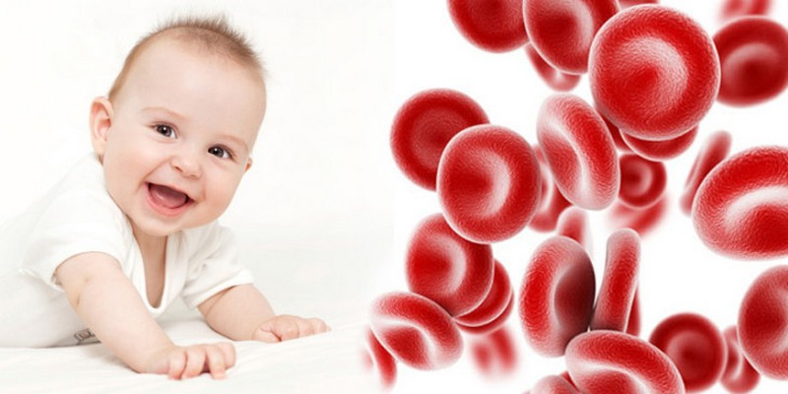
МИФЫ ПРО АНЕМИЮ

Slide 2
1. ПРАВДА ЛИ, ЧТО ДЕФИЦИТ ЖЕЛЕЗА МОЖЕТ ВЛИЯТЬ НА ЦВЕТ ГЛАЗ?

Slide 3
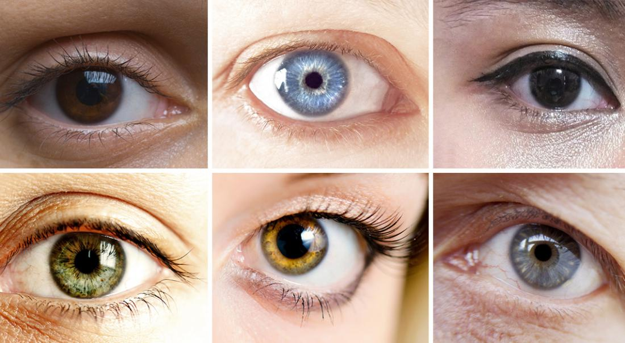
ДА, ПРАВДА!
ДЕФИЦИТ ЖЕЛЕЗА МОЖЕТ ВЛИЯТЬ НА ЦВЕТ ВАШИХ ГЛАЗ!
СОГЛАСНО ИССЛЕДОВАНИЯМ, БЛЕДНОСТЬ ГЛАЗ ЯВЛЯЕТСЯ ОДНИМ ИЗ САМЫХ ПРАВИЛЬНЫХ ПРИЗНАКОВ АНЕМИИ, ДАЖЕ ЕСЛИ ДРУГИЕ СИМПТОМЫ ОТСУТСТВУЮТ
Notes:
ДЕФИЦИТ ЖЕЛЕЗА МОЖЕТ ВЛИЯТЬ НА ЦВЕТ ВАШИХ ГЛАЗ! СОГЛАСНО ИССЛЕДОВАНИЯМ, БЛЕДНОСТЬ ГЛАЗ ЯВЛЯЕТСЯ ОДНИМ ИЗ САМЫХ ПРАВИЛЬНЫХ ПРИЗНАКОВ АНЕМИИ, ДАЖЕ ЕСЛИ ДРУГИЕ СИМПТОМЫ ОТСУТСТВУЮТ

Slide 4
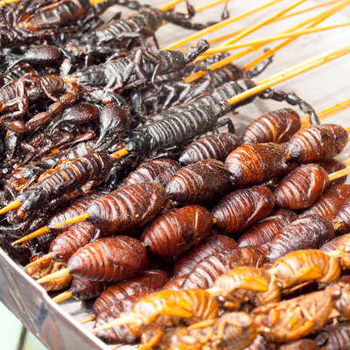
2. СЛЕДУЕТ ЛИ ПРИ АНЕМИИ ВКЛЮЧИТЬ В СВОЙ РАЦИОН НАСЕКОМЫХ???

Slide 5
ПРАВДА!!!!
Notes:
Исследователи из Великобритании и Китая объединив свои усилия, доказали, что в этих насекомых содержится больше питательных веществ, чем в стейке. В частности, в образцах кузнечиков, сверчков, мучных червей в концентрация кальция, меди, цинка и магния, была выше, чем в образце филе. Кроме того, растворимость железа, содержащегося в насекомых, выше, чем у стейка, а это означает, что организму легче поглощать и использовать эти чрезвычайно важные минеральные вещества, получая их из насекомых, а не из говядины.

Slide 6
3.ПРАВДА ЛИ, ЧТО ВОЕННЫЕ ТЕХНОЛОГИИ ВМЕШИВАЮТСЯ В ПРОФИЛАКТИКУ АНЕМИИ?

Slide 7
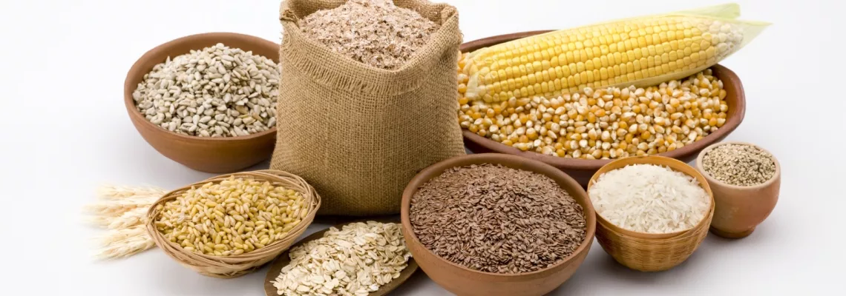
ПРАВДА!
В 83 СТРАНАХ ОБОГАЩЕНИЕ ВИТАМИНАМИ И МИНЕРАЛЬНЫМИ ВЕЩЕСТВАМИ ПШЕНИЧНОЙ, В 14 СТРАНАХ – КУКУРУЗНОЙ МУКИ ПРОМЫШЛЕННОГО ПРОИЗВОДСТВА, В 6 СТРАНАХ – РИСА. ЗАКРЕПЛЕНО ЗАКОНОДАТЕЛЬНО
Notes:
Фортификация пищевых продуктов железом сопровождается повышением уровня гемоглобина крови, улучшением обеспеченности железом и снижением частоты анемии среди различных групп населения. В США обогащение сухих зерновых завтраков витаминами и минеральными веществами в количестве от 15 до 25% от рекомендуемой нормы потребления (РНП) на порцию осуществляется с 1970-х гг.
В крупномасштабных программах обогащения железом наиболее часто используемым продуктом-носителем является пшеничная мука, так как она потребляется в достаточно больших количествах всеми слоями населения. В 83 странах обогащение витаминами и минеральными веществами пшеничной муки промышленного производства закреплено законодательно, в 14 странах – кукурузной муки, в 6 странах – риса. Кроме того, пять стран (Демократическая Республика Конго, Гамбия, Намибия, Катар и Объединенные Арабские Эмираты) обогащают, по крайней мере, половину своей промышленно произведенной пшеничной муки по инициативе предприятий.

Slide 8
КАК ВЫ СЧИТАЕТЕ, СУЩЕСТВУЮТ ЛИ ЛЮДИ С ГОЛУБОЙ КРОВЬЮ?

Slide 9
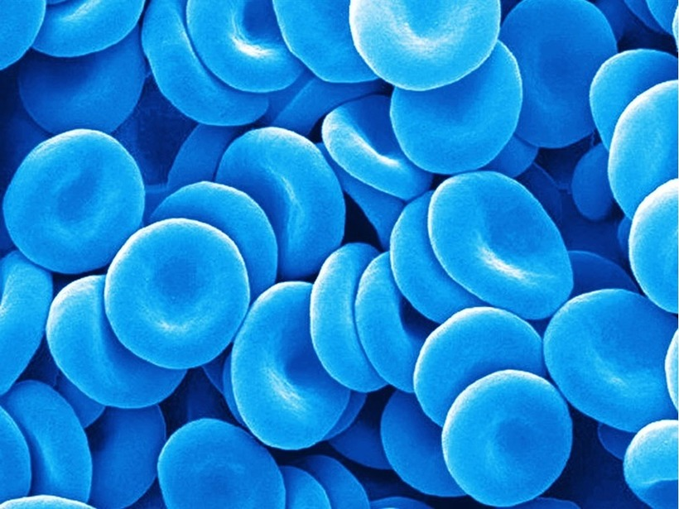
СУЩЕСТВУЮТ!
ЕСЛИ БЫ ЭРИТРОЦИТЫ ЧЕЛОВЕКА В СВОЁМ СОСТАВЕ ИМЕЛИ МЕДЬ, ТО КРОВЬ ЧЕЛОВЕКА БЫЛА БЫ ГОЛУБОГО ЦВЕТА. ЛЮДИ С ТАКОЙ КРОВЬЮ НАЗЫВАЮТСЯ КИАНЕТИКАМИ. ТАКИХ ЛЮДЕЙ НА ЗЕМЛЕ ОКОЛО 7000 ИЛИ 0,0001 %.
Notes:
ЕСЛИ БЫ ЭРИТРОЦИТЫ ЧЕЛОВЕКА В СВОЁМ СОСТАВЕ ИМЕЛИ НЕ ГЕМОГЛОБИН, А МЕДЬ, ТО КРОВЬ ЧЕЛОВЕКА БЫЛА БЫ ГОЛУБОГО ЦВЕТА. ПРАВДА, ОН НЕ ЦВЕТА НЕБА, КАК МОЖНО БЫЛО БЫ ПОДУМАТЬ, СУДЯ ПО НАЗВАНИЮ, А СКОРЕЕ СИНЕВАТЫЙ ИЛИ ГОЛУБОВАТО-ЛИЛОВЫЙ: КАК РАЗ ТАКОЙ ОТТЕНОК ДАЕТ СМЕСЬ МЕДИ И ОДИНОЧНЫХ ФРАКЦИЙ ЖЕЛЕЗА. ЛЮДИ С ТАКОЙ КРОВЬЮ НАЗЫВАЮТСЯ КИАНЕТИКАМИ. ТАКИХ ЛЮДЕЙ НА ЗЕМЛЕ ОКОЛО 7000 ИЛИ 0,0001 %.

Slide 10
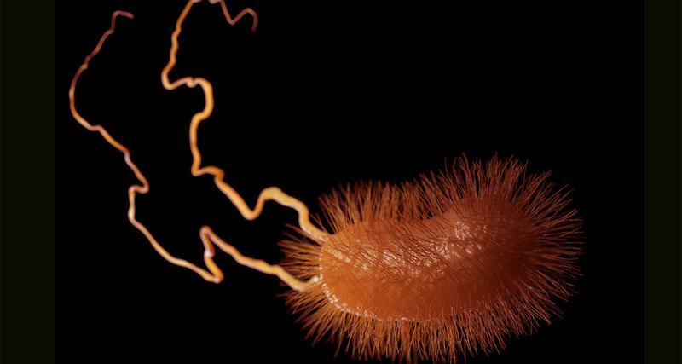
ВОРУЮТ ИЛИ ПОМОГАЮТ? ОДНИ И ТЕ ЖЕ БАКТЕРИИ МОГУТ ПОМОГАТЬ УСВОЕНИЮ ЖЕЛЕЗА ИЛИ НАОБОРОТ ЕГО КРАСТЬ?
Notes:
ВЕРИТЕ ЛИ ВЫ, ЧТО ОДНИ И ТЕ ЖЕ БАКТЕРИИ В КИШЕЧНИКЕ ПРИ РАЗНЫХ СИТУАЦИЯХ МОГУТ ПОМОГАТЬ УСВОЕНИЮ ЖЕЛЕЗА ИЛИ НАОБОРОТ ЕГО КРАСТЬ?

Slide 11
ДА, ПРАВДА!
БАКТЕРИЯМ ДЛЯ РОСТА И РАЗМНОЖЕНИЯ ТРЕБУЕТСЯ ЖЕЛЕЗО, И ДЛЯ ЕГО ЭКСТРАКЦИИ У НИХ ЕСТЬ СПЕЦИАЛЬНЫЕ МОЛЕКУЛЯРНЫЕ КОМПЛЕКСЫ, СИДЕРОФОРЫ, КОТОРЫЕ СВЯЗЫВАЮТСЯ С МЕТАЛЛОМ И ВЫРЫВАЮТ ЕГО ПРЯМО ИЗ БЕЛКОВОЙ СТРУКТУРЫ. ЗАТЕМ СИДЕРОФОРЫ ПЕРЕПРАВЛЯЮТ ДРАГОЦЕННЫЙ ГРУЗ В САМУ БАКТЕРИАЛЬНУЮ КЛЕТКУ, СВЯЗЫВАЯСЬ С РЕЦЕПТОРАМИ.
Notes:
Pseudomonas вырабатывает вещества, называемые сидерофорами, которые отщепляют атомы железа от молекул, циркулирующих в организме-хозине и передают их бактериальным клеткам. Каждый сидерофор используется многократно разными клетками Бактериальные клетки абсорбируют железосодержащие сидерофоры (обычно не те, которые они до этого вырабатывали сами), отщепляют атомы железа и используют его для своих нужд

Slide 12
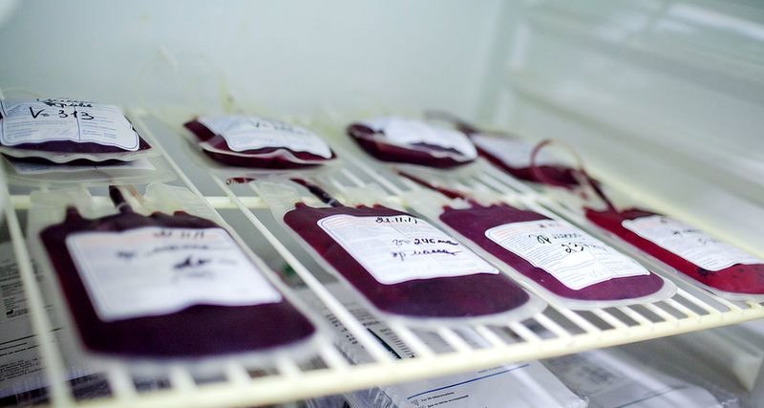
СОГЛАСНО НЕУМОЛИМОЙ СТАТИСТИКЕ, КАЖДЫЙ ТРЕТИЙ ЧЕЛОВЕК РАНО ИЛИ ПОЗДНО СТАЛКИВАЕТСЯ С СИТУАЦИЕЙ, КОГДА ПЕРЕЛИВАНИЕ КРОВИ СПОСОБНО ПРОВЕСТИ ЧЕРТУ, ОТДЕЛЯЮЩУЮ ЖИЗНЬ ОТ СМЕРТИ. ТАК ЧТО МИЛЛИОНЫ ИСЦЕЛЕННЫХ ЛЮДЕЙ ДОЛЖНЫ БЛАГОДАРИТЬ ЗА СВОЕ СПАСЕНИЕ ОДНОГО ЦЕЛЕУСТРЕМЛЕННОГО АМЕРИКАНСКОГО ВРАЧА И УЧЕНОГО, КОТОРЫЙ ПОГИБ ОТ КРОВОПОТЕРИ?

Slide 13
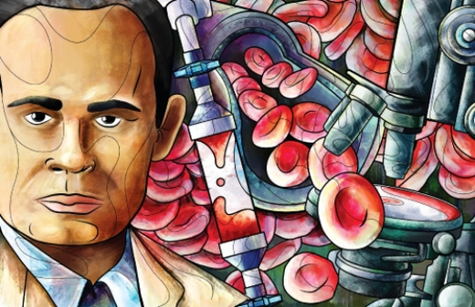
ЧАРЛЬЗ ДРЮ ПРЕДПОЛОЖИЛ, ЧТО ОТДЕЛЕНИЕ ЭРИТРОЦИТОВ ПОЗВОЛИТ ПОЛУЧИТЬ УНИВЕРСАЛЬНУЮ ПЛАЗМУ — НЕЗАМЕНИМЫЙ КОМПОНЕНТ СКОРОЙ МЕДИЦИНСКОЙ ПОМОЩИ.
ОН СТАЛ ПИОНЕРОМ СОЗДАНИЯ БАНКОВ КРОВИ
1 АПРЕЛЯ 1950 ГОДА, УСТАВ ПОСЛЕ ПРОВЕДЕНИЯ НЕСКОЛЬКИХ ОПЕРАЦИЙ, ДРЮ ЗАДРЕМАЛ ЗА РУЛЕМ, И ЕГО МАШИНА ПЕРЕВЕРНУЛАСЬ. ТРАВМЫ БЫЛИ СЛИШКОМ СЕРЬЕЗНЫ, И ЧАРЛЬЗ ДРЮ УМЕР, НЕ ДОЖИВ ДАЖЕ ДО 45 ЛЕТ. ЛУЧШИМ ПАМЯТНИКОМ ЭТОМУ ВЕЛИКОМУ ЧЕЛОВЕКУ СТАЛИ МИЛЛИОНЫ ЖИЗНЕЙ, ЕЖЕГОДНО СПАСАЕМЫХ С ПОМОЩЬЮ РАЗРАБОТАННЫХ ИМ МЕТОДОВ И СОЗДАННЫХ ИМ БАНКОВ КРОВИ.
Notes:
ЧАРЛЬЗ ДРЮ ПРЕДПОЛОЖИЛ, ЧТО ОТДЕЛЕНИЕ ЭРИТРОЦИТОВ ПОЗВОЛИТ ПОЛУЧИТЬ УНИВЕРСАЛЬНУЮ ПЛАЗМУ — НЕЗАМЕНИМЫЙ КОМПОНЕНТ СКОРОЙ МЕДИЦИНСКОЙ ПОМОЩИ.
ОН СТАЛ ПИОНЕРОМ СОЗДАНИЯ БАНКОВ КРОВИ
1 АПРЕЛЯ 1950 ГОДА, ЧАРЛЬЗ ДРЮ УМЕР, НЕ ДОЖИВ ДАЖЕ ДО 45 ЛЕТ. ЛУЧШИМ ПАМЯТНИКОМ ЭТОМУ ВЕЛИКОМУ ЧЕЛОВЕКУ СТАЛИ МИЛЛИОНЫ ЖИЗНЕЙ, ЕЖЕГОДНО СПАСАЕМЫХ С ПОМОЩЬЮ РАЗРАБОТАННЫХ ИМ МЕТОДОВ И СОЗДАННЫХ ИМ БАНКОВ КРОВИ.

Slide 14
ВЕРИТЕ ЛИ ВЫ, ЧТО ВАМ МОГУТ ОТКАЗАТЬ В ПРИЕМЕ НА РАБОТУ НА ОСНОВАНИИ ГРУППЫ КРОВИ?

Slide 15
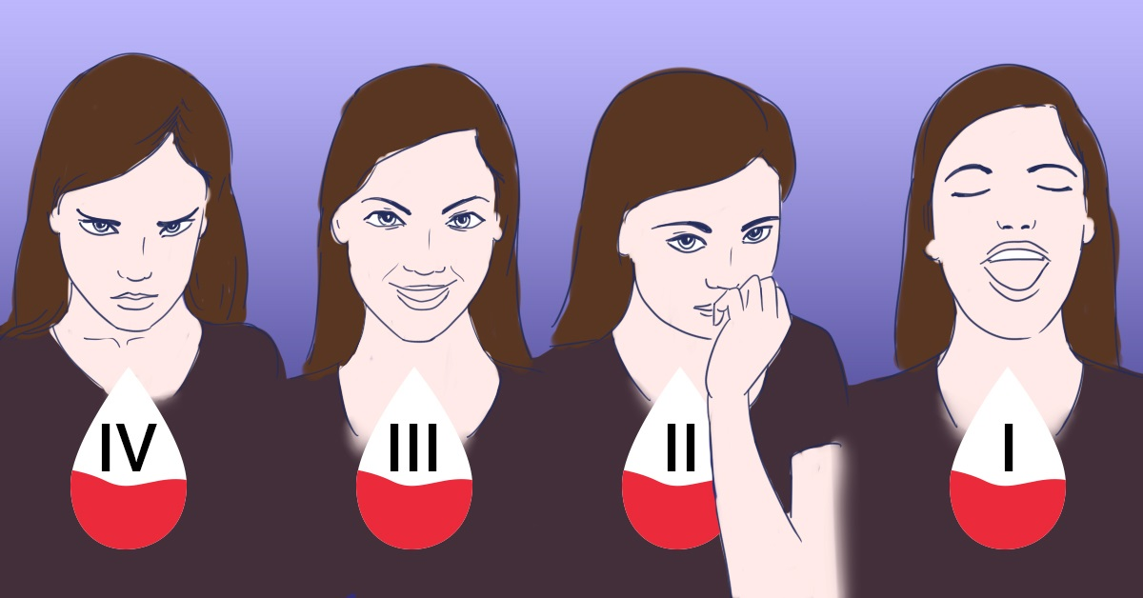
ПРАВДА!
В ЯПОНИИ ДО СИХ ПОР УВЕРЕНЫ В ТОМ, ЧТО ОТ ГРУППЫ КРОВИ ЗАВИСИТ ХАРАКТЕР ЧЕЛОВЕКА. СЧИТАЕТСЯ, ЧТО ЛЮДИ С ПЕРВОЙ ГРУППОЙ РЕШИТЕЛЬНЫ. ОБЛАДАТЕЛЕЙ ВТОРОЙ ГРУППЫ ОТЛИЧАЕТ НАДЁЖНОСТЬ И НЕОБЩИТЕЛЬНОСТЬ. ЛЮДИ С ТРЕТЬЕЙ ГРУППОЙ УМНЫ И ЧЕСТОЛЮБИВЫ. ЧЕТВЁРТАЯ ГРУППА ОТЛИЧАЕТ ТРЕБОВАТЕЛЬНЫХ. ЕСЛИ ВЫ ИМЕЕТЕ «НЕПОДХОДЯЩУЮ» ГРУППУ, ВАМ МОЖЕТ ОТКАЗАТЬ РАБОТОДАТЕЛЬ ИЛИ ПОТЕНЦИАЛЬНЫЙ ПАРТНЁР.

Slide 16
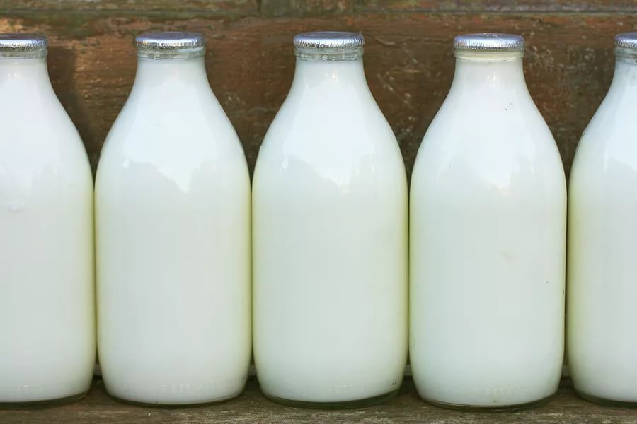
ПРАВДА ЛИ, ЧТО РЕБЕНКУ ВТОРОГО ПОЛУГОДИЯ ЖИЗНИ НУЖНО ВЫПИВАТЬ 7 ЛИТРОВ МОЛОКА ЗА СУТКИ ДЛЯ ВОСПОЛНЕНИЯ СУТОЧНОЙ НОРМЫ ЖЕЛЕЗА?

Slide 17
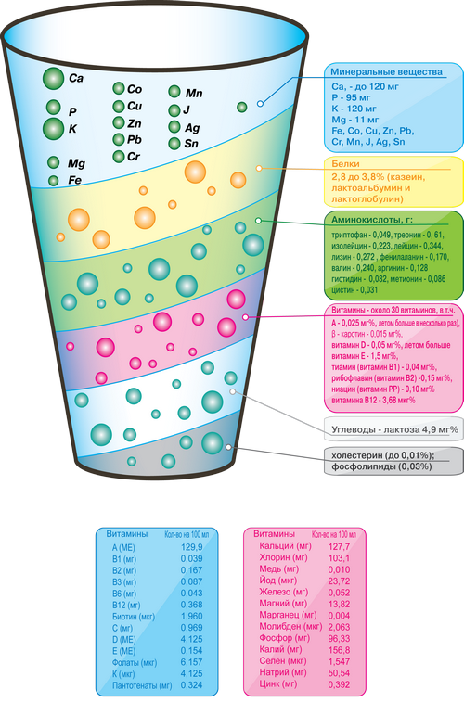
ПРАВДА!
У РЕБЕНКА ВТОРОГО ПОЛУГОДИЯ ЖИЗНИ СУТОЧНАЯ ПОТРЕБНОСТЬ В ЖЕЛЕЗЕ СОСТАВЛЯЕТ 11 МГ, ЧТО СООТВЕТСТВУЕТ 7 ЛИТРАМ МОЛОКА.

